Slide 1




Notes:
1

Slide 2






Slide 3





Bài hát: Những câu chuyện cổ tích

Slide 4
Hãy chia sẻ lại câu chuyện mà em đã chia sẻ với người thân của mình về những người có năng khiếu nổi bật ở tiết học trước
Em có cảm nhận gì về nhân vật trong câu chuyện đó?

Slide 5


Slide 6
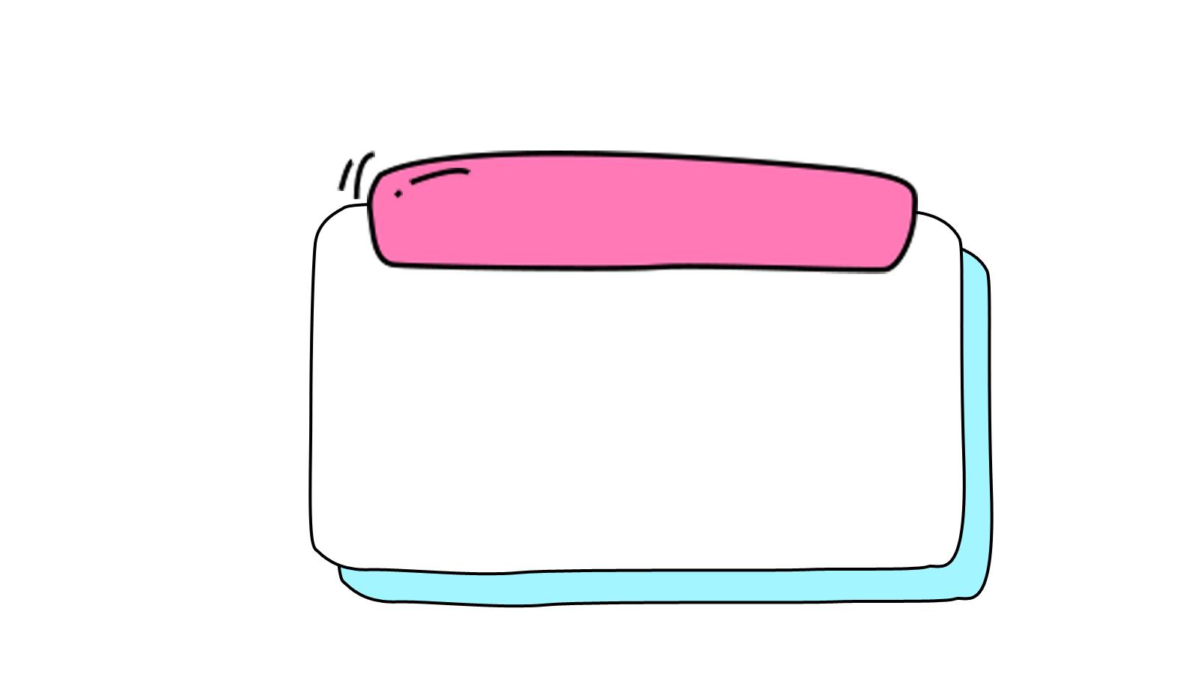


Đọc một câu chuyện có nhân vật mang điểm nổi vật về ngoại hình hoặc tính cách,… (câu chuyện trong cuốn sách em mang đến lớp hoặc mượn từ tủ sách của lớp, thư viện của trường).

Slide 7


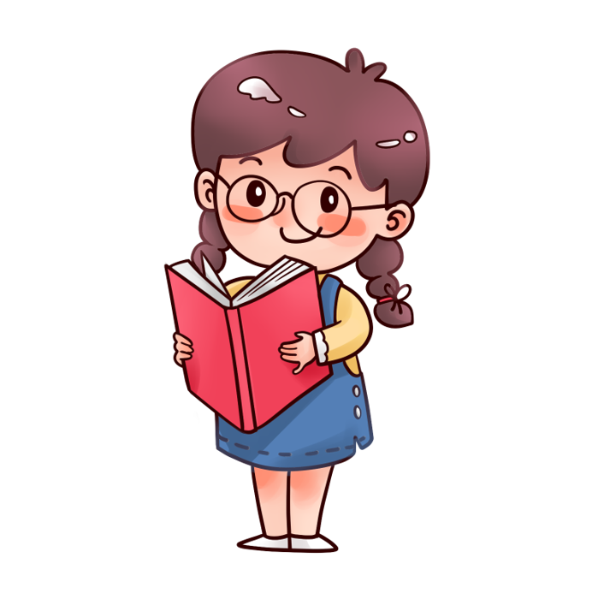

Cùng nhau đặt cuốn sách mà mình đã chuẩn bị lên bàn

Slide 8
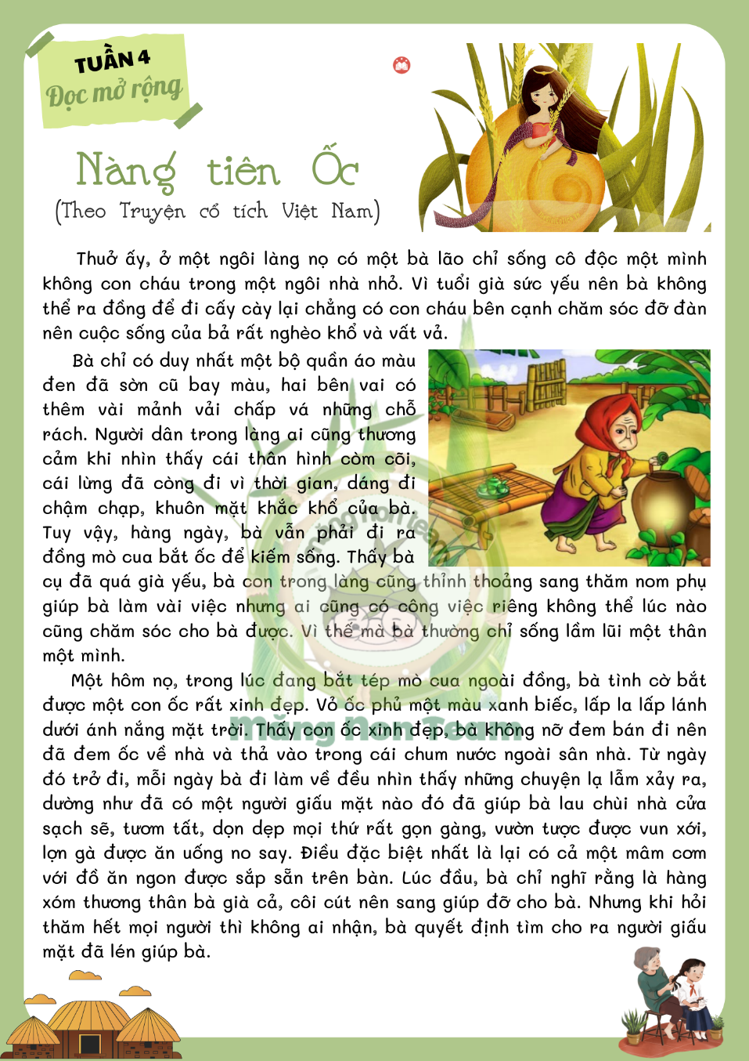
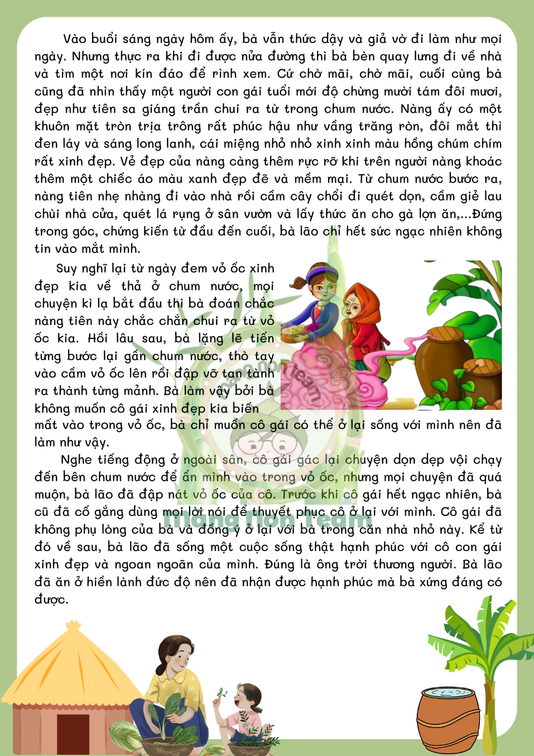
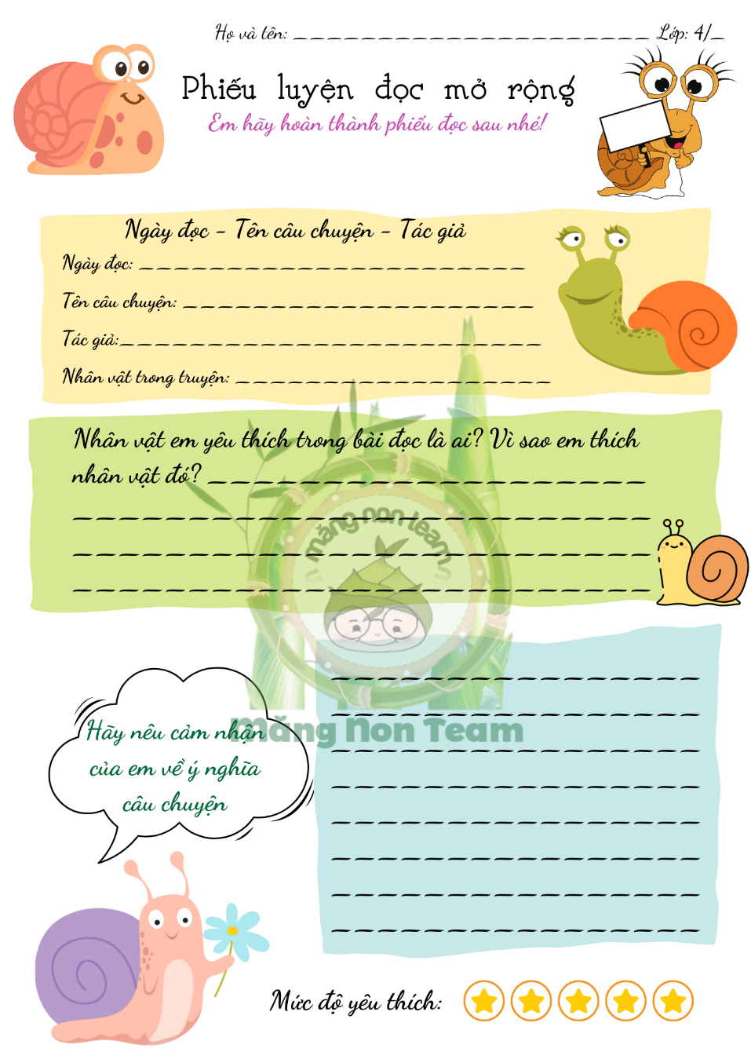

Slide 9





Viết phiếu đọc sách theo mẫu:
Tên câu chuyện: | Tác giả:
Ngày đọc: | Nhân vật:
Nội dung chính: | Điểm nổi bật của nhân vật:
Điều em học được từ nhân vật: | Điều em học được từ nhân vật:
Mức độ yêu thích: | Mức độ yêu thích:

Slide 10


Slide 11

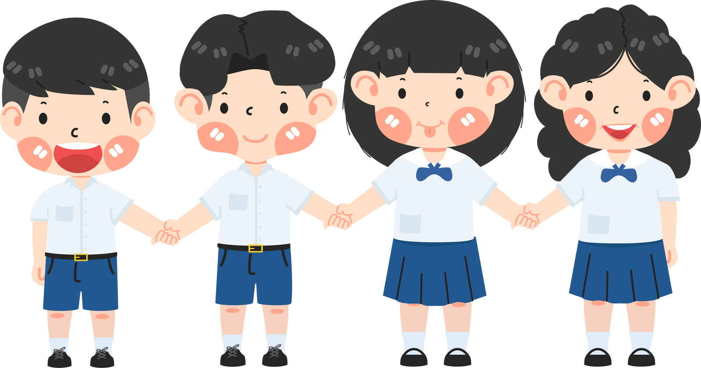
G: Nói về những điều em đã ghi trong phiếu đọc sách hoặc những điều
thú vị khác

Slide 12



Slide 13



Tìm trong từ điển thành ngữ một số thành ngữ nói về con người. Trao đổi với người thân về nghĩa của những thành ngữ đó và ghi vào sổ tay.

Slide 14

Ví dụ 1.
Thấy người sang bắt quàng làm họ.
Ý nghĩa: Những kẻ sống không ngay thẳng, nịnh bợ.
Ví dụ 2
Ăn cháo đá bát
Ý nghĩa: Chỉ người vong ơn, bội nghĩa.

Slide 15
Ví dụ 3.
Cái răng, cái tóc là góc con người.
Ý nghĩa: Khuyên mọi người hãy giữ gìn hình thức bên ngoài cho gọn gàng, sạch sẽ vì hình thức bên ngoài thể hiện phần nào tính cách bên trong.

Slide 16
DẶN DÒ
Tìm thành ngữ nói về con người
Hoàn thành phiếu Đọc mở rộng “Nàng tiên Ốc”
Notes:
11

Slide 17

Notes:
11

